Slide 1
Lección 2: Tipos de Dato - Objetivos
Al final de esta lección, sabrá:
Qué tipos de data son permitidos
Cómo especificarlos
Cómo utilizarlos

Slide 2
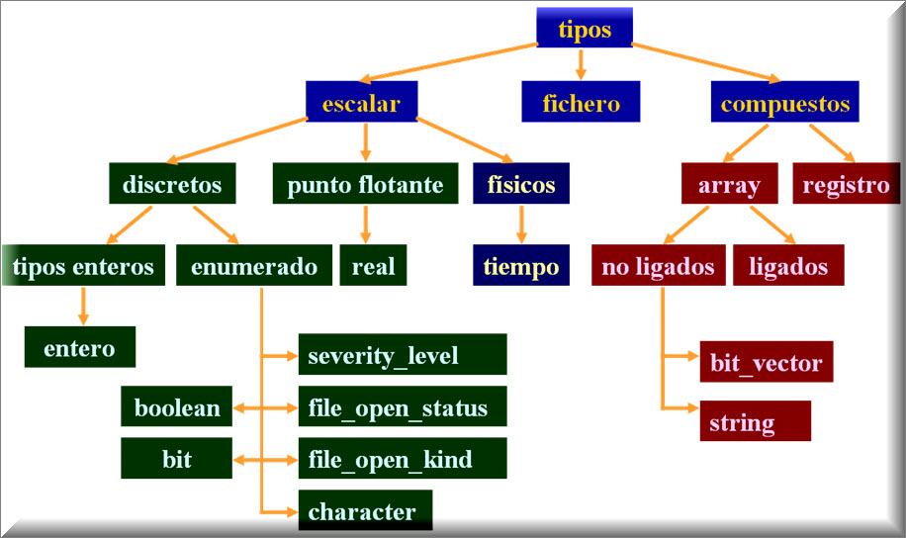
Lección 2: Contenido
Tipos de data pre-definidos
Tipos de data definidos por el usuario
Subtipos
Arrays
Port Array
Records.
Tipos de data signed y unsigned.
Conversión de dato.

Slide 3
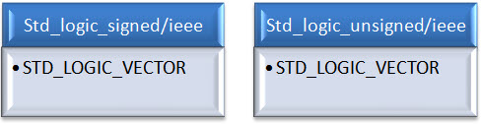
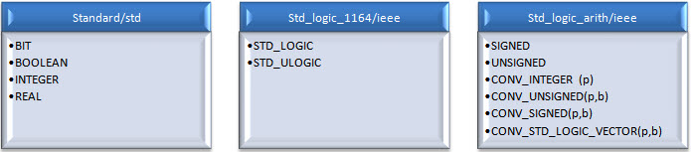
Lección 2: Tipos de Data Pre-definidos
Especificados por medio de los estándares IEEE 1076 e IEEE 1164.
se pueden encontrar en los siguientes paquetes/librerías

Slide 4
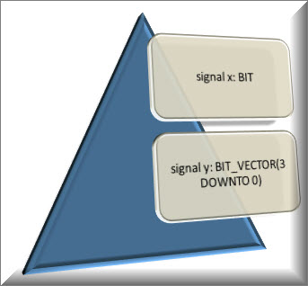
Lección 2: Tipos de Data Pre-definidos
BIT(y BIT_VECTOR): 2 niveles lógicos (‘0’, ‘1’)

Slide 5
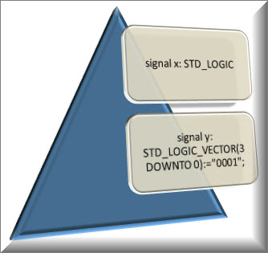
Lección 2: Tipos de Data Pre-definidos
STD_LOGIC ( y STD_LOGIC_VECTOR): sistema de 9 valores lógicos introducido en el estándar IEEE 1164.
‘U’ Undefined
‘X’ Forcing unknown (sintetizable)
‘0’ Forcing low (sintetizable)
‘1’ Forcing high (sintetizable)
‘Z’ High Impedance (sintetizable buffer tri-estado)
‘W’ Weak unknown
‘L’ Weak low
‘H’ Weak high
‘-’ Don’t care

Slide 6
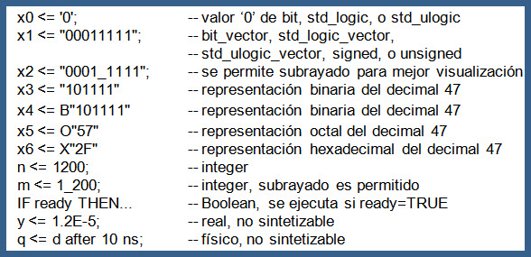
Lección 2: Tipos de Data Pre-definidos
STD_ULOGIC( y STD_ULOGIC_VECTOR): sistema de 9 niveles lógicos introducido en el estándar IEEE 1164(‘U’, ‘X’, ‘0’, ‘1’, ‘Z’, ‘W’, ‘L’, ‘H’, ‘-’).
BOOLEAN: True, False.
INTEGER: enteros de 32 bits (desde -2,147,483,647 a + 2,147,483,647).
NATURAL: enteros no negativos (desde 0 a +2,147,483,647.
REAL: números reales con rango desde -1.0E38 hasta +1.0E38. No sintetizables.
Literales Físicos: utilizados para informar cantidades físicas, como time, voltage, etc. Útiles en simulación. No sintetizables.

Slide 7
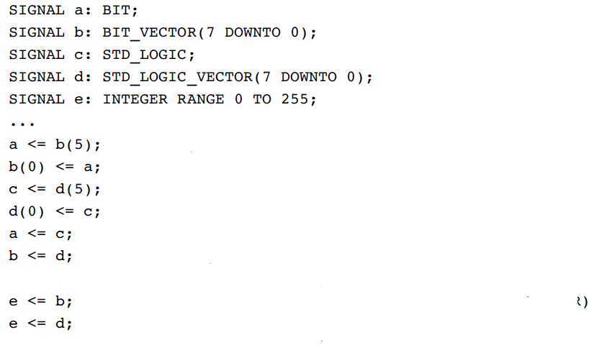
Lección 2: Tipos de Data Pre-definidos
Caracter: caracteres ASCII o cadenas de caracteres. NO sintetizables.
SIGNED y UNSIGNED: tienen la apariencia de un STD_LOGIC_VECTOR, pero acepta operaciones aritméticas, los cuales son típico de los tipos de datos INTEGER.
Operaciones Legal e Ilegal entre diferentes tipos de data

Slide 8
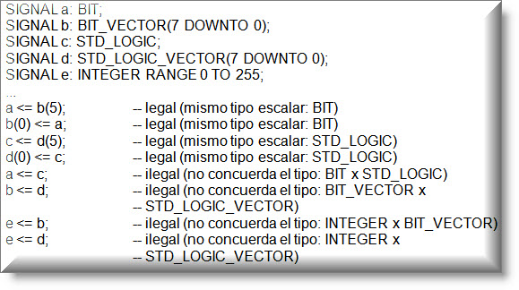
Operaciones Legal e Ilegal entre diferentes tipos de data

Slide 9
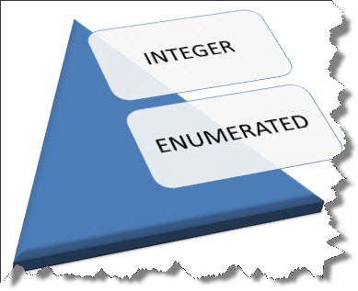
Lección 2: Tipos de Data Definidos por el Usuario
VHDL también permite al usuario definir sus propios tipos de datos.

Slide 10
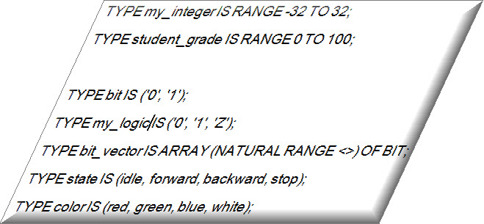
Lección 2: Tipos de Data Definidos por el Usuario
Tipos Integer
Tipos Enumerados

Slide 11
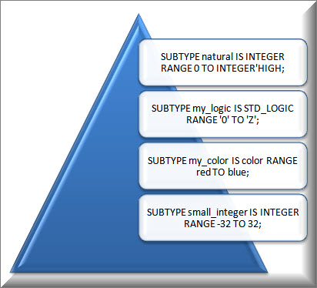
Lección 2: Subtipos de Dato
Un SUBTYPE es un TYPE con una limitación. La principal razón para utilizar un subtipo antes que especificar un nuevo tipo es que, aunque operaciones entre datos de diferentes tipos no son permitidos, ellos son permitidos entre un subtipo y su correspondiente tipo base.

Slide 12
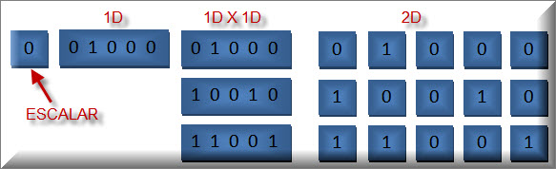
Lección 2: Arrays
Los ARRAYS son las colecciones de objetos del mismo tipo. Ellos pueden ser unidimensionales (1D), de dos dimensiones (2D), o una-dimensión-por-una-dimensión (1Dx1D). También pueden ser de dimensiones más altas, pero entonces generalmente no son sintetizables.

Slide 13
Lección 2: Arrays
Scalars: BIT, STD_LOGIC, STD_ULOGIC, and BOOLEAN.
Vectors: BIT_VECTOR, STD_LOGIC_VECTOR, STD_ULOGIC_VECTOR, INTEGER, SIGNED, and UNSIGNED.

Slide 14
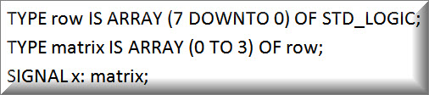
Lección 2: Arrays
Ejemplo: Arreglo 1Dx1D.
Digamos que queremos construir un arreglo que contiene cuatro vectores, cada uno de tamaño de ocho bits. Esto es entonces un arreglo 1Dx1D. Permita que llamemos cada vector row, y el arreglo completo matrix.

Slide 15

Lección 2: Arrays
Ejemplo: Otro Arreglo 1Dx1D.

Slide 16
Lección 2: Arrays
Ejemplo: Arreglo 2D.

Slide 17
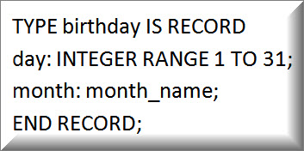
Lección 2: Records
Los records son semejantes a arreglos, con la única diferencia que ellos contienen objetos de diferentes tipos.

Slide 18
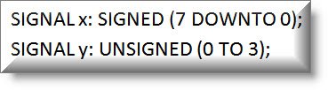
Lección 2: Signed/Unsigned
Como se mencionó, estos tipos son definidos en el paquete std_logic_arith de la biblioteca de ieee.

Slide 19
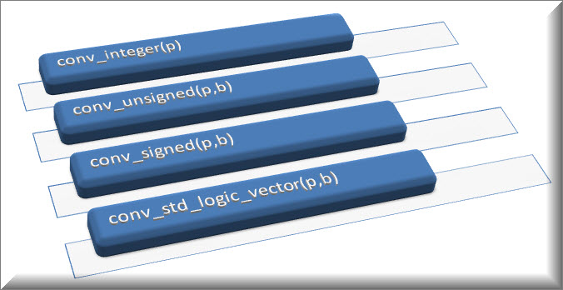
Lección 2: Conversión de Dato
VHDL no permite operaciones directas (aritméticas, lógicas, etc.) entre datos de tipos diferentes. Por lo tanto, es a menudo necesario convertir los datos de un tipo a otro.
Varias funciones de conversión de datos pueden ser encontradas en el paquete std_logic_arith de la biblioteca de ieee.

Slide 20
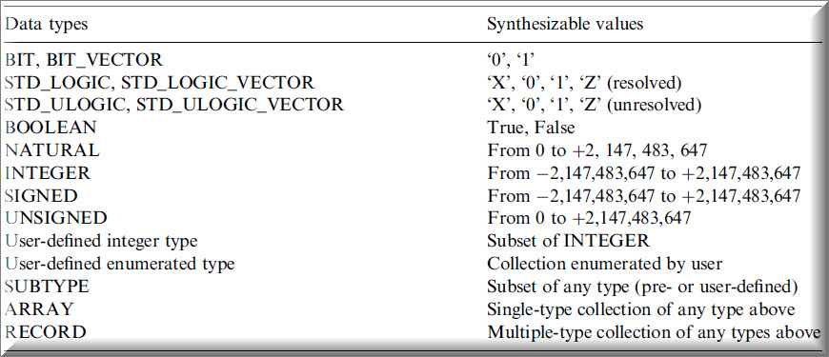
Lección 2: Resumen

